Slide 1
Научно-методическое сопровождение качества дошкольного и начального общего образования
Арасланова Елена Викторовна,
заведующая кафедрой ДиНОО,
кандидат психологических наук

Slide 2
Основные понятия
Комплексная характеристика образовательной деятельности, выражающая степень соответствия ФГОС и потребностям физического или юридического лица в интересах которого осуществляется образовательная деятельности (ст. 2)
Методическое сопровождение качества образования – оказание методической помощи отдельным ОО, педагогам на основе результатов его оценки

Slide 3
Этапы методического сопровождения качества образования
Анализ результатов оценки качества образования в регионе, муниципалитете, ОО.
Определение перспективных направлений в развитии качества, определение сильных сторон.
Выявление «проблемных мест», анализ причин.
Построение методической работы на уровне региона, муниципалитета, ОО.
Оценка качества образования.

Slide 4
Оценка качества дошкольного образования Приказ министерства образования Кировской области №420-42-03-05 от 27.01.2017 «О проведении апробации технологии внешней оценки качества дошкольного образования»
Задачи:
выработка общего подхода к понимаю качества дошкольного образования для обеспечения согласованности деятельности элементов системы внутренней и внешней оценки для реализации права граждан на получение качественного дошкольного образования;
определение основных механизмов измерения параметров, характеризующих качество дошкольного образования, принципов обработки результатов измерений, разработка и коррекция инструментария;
получение объективных данных о состоянии качества образования в ДОО Кировской области, формирование информационного банка качества.
Для апробации были определено 89 образовательных организаций Кировской области, реализующих основные образовательные программы дошкольного образования. Для обработки были учтены в дальнейшем только оценки по 84 ОО. В 5 получены недостоверные данные.

Slide 5
Оценка качества дошкольного образования проводилась по следующим параметрам:
1-я группа параметров характеризует соответствие Программы требованиям стандарта дошкольного образования;
2-я группа параметров характеризует соответствие условий реализации Программы требованиям стандарта дошкольного образования;
3-я группа параметров характеризует степень удовлетворенности родителей (законных представителей) деятельностью образовательной организации.

Slide 6
Процедура оценки качества включала две части:
самоанализ деятельности ДОО по предложенным критериям качества, конкретизирующим показатели (методы наблюдение, самоанализ документов, анкетирование);
экспертная оценка качества дошкольного образования по тем же критериям (анализ документов, анкетирование, наблюдение проводится в том случае, если есть расхождение между самооценкой и экспертной оценкой).

Slide 7
Кластеры:
Городские ДОО, имеющие группы комбинированной и компенсирующей направленности.
Сельские ДОО, имеющие группы комбинированной и компенсирующей направленности.
Городские ДОО, не имеющие групп комбинированной и компенсирующей направленности.
Сельские ДОО, не имеющие групп комбинированной и компенсирующей направленности.
Дошкольные группы при ОО.

Slide 8
Региональный профиль качества дошкольного образования

Slide 9
Профиль качества дошкольного образования ДОО, имеющих группы комбинированной и компенсирующей направленности, расположенных в городской местности
Исходя из диаграммы 1, можно сделать вывод о достаточно высоком уровне качества образования в данном кластере. Следует отметить, что по всем параметрам достигнуто соответствие нормативам качества (от 100% до 85%), либо незначительные отклонения от нормативов. Таким образом, можно сказать, что по данным параметрам получены оптимальные значения качества. Однако, по параметру «Соответствие условий реализации Программы требованиям основных нормативных документов» получено значение несколько ниже (87%), чем по двум другим группам параметров.

Slide 10
Профиль качества дошкольного образования дошкольных групп при ОО
В данном кластере, по сравнению с другими, получены более низкие показатели по двум группам параметров «Соответствие Программы требованиям основных нормативных документов стандарта дошкольного образования» и «Соответствие условий реализации Программы требованиям основных нормативных документов».

Slide 11
Соответствие ООП ДО требованиям ФГОС ДО
Во 84 ДОО разработаны и реализуются ООП ДО, соответствующие требованиям ФГОС ДО.
Наибольшие затруднения в разработке ООП ДО во всех ДОО вызывает «конкретизация требований стандарта дошкольного образования к целевым ориентирам с учетом возрастных, индивидуальных возможностей детей дошкольного возраста». Данное обстоятельство свидетельствует о сложностях в организации мониторинга развития детей, подборе инструментария и технологии его применения для оценки детского развития в соответствии с требованиями ФГОС, имеет место ведение мониторинга на основе устаревшего инструментария и технологий, фиксирующих уровень знаний, умений и навыков, не учитывающих развитие его социальных качеств и индивидуальных особенностей развития.
В ООП ДО во всех ДОО недостаточно учитывается специфика национальных, социокультурных и иных условий, а также традиций, сложившиеся в ДОО, в которых осуществляется образовательная деятельность.
Вариативность образовательных программ достигается чаще всего за счет парциальных программ. Это говорит об однотипности в организации образовательного процесса, его построении без учета сложившихся условий.
В ООП ДО в группах комбинированной и компенсирующей направленности недостаточно полно отражены механизмы адаптации Программы для детей с ОВЗ, что свидетельствует о сложностях в организации коррекционной работы.

Slide 12
Оценка условий реализации ООП ДО
По совокупности всех баллов, выставленных экспертами, можно сделать вывод о том, что в всех ДОО, участвующих в апробации созданы условия, соответствующие ФГОС ДО, не выявлено ни одного ДОО, где созданные условия не соответствуют ФГОС ДО.
Малое количество проверенных сельских ДОО, имеющих группы компенсирующей направленности, не позволяют сделать достоверный вывод по этому кластеру ДОО.
Наилучшие результаты показали ДОО, имеющие группы компенсирующей направленности (100% - соответствие).
Городские ДОО, не имеющие группы компенсирующей направленности – условия полностью соответствуют ФГОС ДО 94% ДОО; частично соответствуют – 6% ДОО.
Сельские ДОО, не имеющие групп компенсирующей и комбинированной направленности – условия полностью соответствуют ФГОС ДО 88% ДОО; частично соответствуют – 12% ДОО.
Наиболее низкие показатели - группы при школах: условия полностью соответствуют ФГОС ДО 64% ДОО; частично соответствуют – 36% ДОО.

Slide 13
Анализ полученных результатов по параметру «Соответствие условий реализации ООП ДО»
Наиболее высокие баллы отмечены в группе условий: «Соответствие кадрового обеспечения реализации ООПДО».
Наиболее низкие баллы отмечены в следующих группах условий: «Соответствие психолого-педагогических условий реализации ООП ДО» и «Соответствие материально-технического обеспечения и финансовых условий реализации ООП ДО».
В первой группе условий наиболее проблематичным является:
организация взаимодействия с другими организациями по вопросам преемственности в освоении детьми ООП дошкольного и начального образования;
организация системы мониторинга достижения детьми планируемых результатов освоения ООПДО.
По группе условий «Соответствие материально-технического обеспечения и финансовых условий реализации ООП ДО» наиболее низкие показатели получены по 4.3 – соблюдение правил пожарной безопасности; 4.2 – организация образовательной деятельности в соответствии с СанПиН.

Slide 14
Степень удовлетворенности родителей (законных представителей) деятельностью образовательной организации
В анкетировании принимали участие 2183 родителей воспитанников (законных представителей) из 89 ДОО Кировской области, задействованных в апробации, в дальнейшем в обработке были учтены данные 84 ОО.
Анкетирование показало следующие результаты:
Средние значения баллов по анкете по всем группам параметров показали, что все родители, принимающие участие в анкетировании, удовлетворены деятельностью образовательной организации. В целом средний процент удовлетворенности родителей воспитанников старшей и подготовительной группы составляет 93,5%, средний процент удовлетворенности родителей воспитанников младших и средних групп 93,9%.

Slide 15
Анализ результатов анкетирования родителей
Высокие результаты были получены по группе параметров «Квалифицированность педагогов»: 93% родителей отметили, что они полностью удовлетворены квалифицированностью педагогов. Средний балл по данному показателю составляет 2,93 из 3 максимально возможных.
Параметр «Взаимодействие с родителями»: 84,5% родителей, принимавших участие в анкетировании полностью удовлетворены характером взаимодействием с ДОО. Средний балл по данному критерию соответствует 2,87 из 3.
Параметр «Развитие ребенка в ДОО»:
родители, дети которых посещают старшие и подготовительные группы - 1830 респондентов, получены более высокие результаты: (92%) полностью удовлетворены данным показателем, (7,5%) родителей удовлетворены частично.
родители, дети которых посещают младшие и средние дошкольные группы (на данные вопросы не отвечали) – 214 респондентов, (92%) родителя удовлетворены данными показателями, (7,3%) родителей удовлетворены частично.

Slide 16
Анализ результатов анкетирования родителей – «проблемные зоны»
Меньшую степень удовлетворенности показали родители воспитанников по группе параметров «Оснащенность ДОО». Средний балл по данному показателю составляет 2,51 из 3 максимально возможных. 62,4 % родителей, участвовавших в анкетировании, полностью удовлетворены оснащенностью ДОО.
Наименьшее количество баллов по данному параметру получили (по мере убывания):
Оснащенность участков ДОО, прогулочных территорий (2 балла из 3 максимально возможных).
Оснащенность техническими средствами телевизорами, мультимедийными устройствами, музыкальными центрами, компьютерами, другой техникой.
В детском саду достаточно книг, пособий, детских журналов, методических материалов для организации качественного педагогического процесса

Slide 17
Направления и формы методического сопровождения качества дошкольного образования
Оказание методической помощи руководителям ДОО:
в разработке ООП ДО в части, формируемой участниками образовательных отношений,
организация внутренней системы оценки качества дошкольного образования,
организация коррекционной работы/инклюзивного образования в ДОО;
наполнение сайта ДОО, своевременное размещение в открытый доступ информации.

Slide 18
Направления и формы методического сопровождения качества дошкольного образования
Оказание методической помощи педагогам ДОО:
Оценка результатов освоения ООП ДО в соответствии с требованиями ФГОС ДО;
Преемственность дошкольного и начального общего образования;
Личностно-ориентированное взаимодействие с детьми и родителями;
Современные формы организации работы с родителями;
Создание развивающей предметно-пространственной среды в условиях ФГСО ДО.

Slide 19
Начальная школа
Основная цель ВПР – своевременная диагностика уровня достижения образовательных результатов; информирование участников образовательных отношений о состоянии освоения основных образовательных программ НОО и готовности младших школьников к продолжению образования на уровне основной школы.
Анализ результатов ВПР (2016 года) у обучающихся 4-х классов по трем предметам.
Анализ результатов ВПР (2016 года) у обучающихся 2-х классов по русскому языку.

Slide 20
Назначение ВПР
Результаты ВПР могут быть использованы образовательными организациями для совершенствования методики преподавания предметов в начальной школе, муниципальными и региональными органами исполнительной власти, осуществляющими государственное управление в сфере образования, для анализа текущего состояния муниципальных и региональных систем образования и формирования программ их развития.

Slide 21
Результаты проведения в регионе апробации ВПР в 2016 году в 4-х классах
Предмет | Освоение ФГОС НОО (%) |  | Средний процент качества обученности
 | Кировская область | Российская Федерация | Кировская область | Российская Федерация
Русский язык | 98,6 | 97,3 | 88,6 | 82,3
Математика | 98,9 | 97,7 | 88,1 | 81,7
Окружающий мир | 99,4 | 98,7 | 76,1 | 74,5

Slide 22
Кафедра дошкольного и начального общего образования
Аналитические материалы проведения апробации Всероссийских проверочных работ в общеобразовательных организациях Кировской области в 2016 году/ Е.В. Арасланова, О.А. Багина, О.Н. Бершанская и др., ИРО Кировской области. – Киров: ООО «Типография «Старая Вятка», 2016.

Slide 23
Результаты проведения в регионе апробации ВПР
В результате апробации ВПР в 2016 году обучающиеся Кировской области показали высокие результаты освоения ФГОС НОО:
- русский язык - 98,6%
- математика - 98,9%
- окружающий мир - 99,4%
Средний процент качества обученности составил:
- русский язык - 88,6%
- математика - 88,1%
- окружающий мир - 76,1%
Менее успешно обучающиеся выполнили задания, нацеленные на проверку не только предметных, но и личностных и метапредметных результатов.

Slide 26
Для повышения качества обученности младших школьников по русскому языку учителям начальных классов рекомендуем:
Проводить планомерную работу с 1 по 4 класс для успешного достижения планируемых результатов по работе с текстом. Обращаем внимание учителя на то, что данные результаты, в соответствии с ПООП, в настоящее время вынесены из предметных результатов по русскому языку и литературному чтению в перечень метапредметных результатов.
В целях повышения качества освоения содержательной линии «Орфография и пунктуация» использовать разнообразные приемы по формированию умений у обучающихся соблюдать при письме изученные орфографические и пунктуационные нормы.
При подготовке учащихся к итоговым работам по русскому языку необходимо практиковать выполнение обучающимися грамматических заданий на протяжении всего урока.
Включать в работу с учащимися в течение всего периода обучения задания разного уровня: базового и повышенного (для достижения результатов блока «Выпускник научится»), высокого (для достижения результатов блока «Выпускник получит возможность научиться»).
Применяемые для отработки предметных и метапредметных умений задания должны быть разнотипными, чтобы у обучающихся не формировался стереотипный подход к оцениванию их достижений.

Slide 27
В целях повышения качества математической подготовки учащихся начальной школы учителям начальных классов рекомендуется:
- включать стандартные и нестандартные учебные ситуации в работу по формированию предметных умений обучающихся;
- в систему работы учителя должны быть включены задания по математике, для выполнения которых требуется применение 2-3 умений из разных содержательных разделов;
- включать в работу с учащимися в течение всего периода обучения задания разного уровня: базового и повышенного (для достижения результатов блока «Выпускник научится»), высокого, в котором согласно ПООП НОО задания строятся на необязательном к освоению каждым учеником предметным содержании (для достижения результатов блока «Выпускник получит возможность научиться»).
- систематизировать работу по формированию и оценке УУД на предметном математическом содержании.

Slide 28
В целях повышения качества естественнонаучной подготовки учащихся начальной школы учителям начальных классов рекомендуется:
− целесообразно больше внимания уделять выполнению заданий, требующих логических рассуждений, обоснований, доказательств;
− обратить внимание на выполнение практико-ориентированных заданий, связанных со свойствами объектов и процессов окружающего мира, с реальными бытовыми ситуациями, а также на развитие логического мышления;
- системно формировать УУД, проводить их оценку и контроль.

Slide 29
Проект кафедры ДиНОО «Оценка личностных и метапредметных результатов»

Slide 30
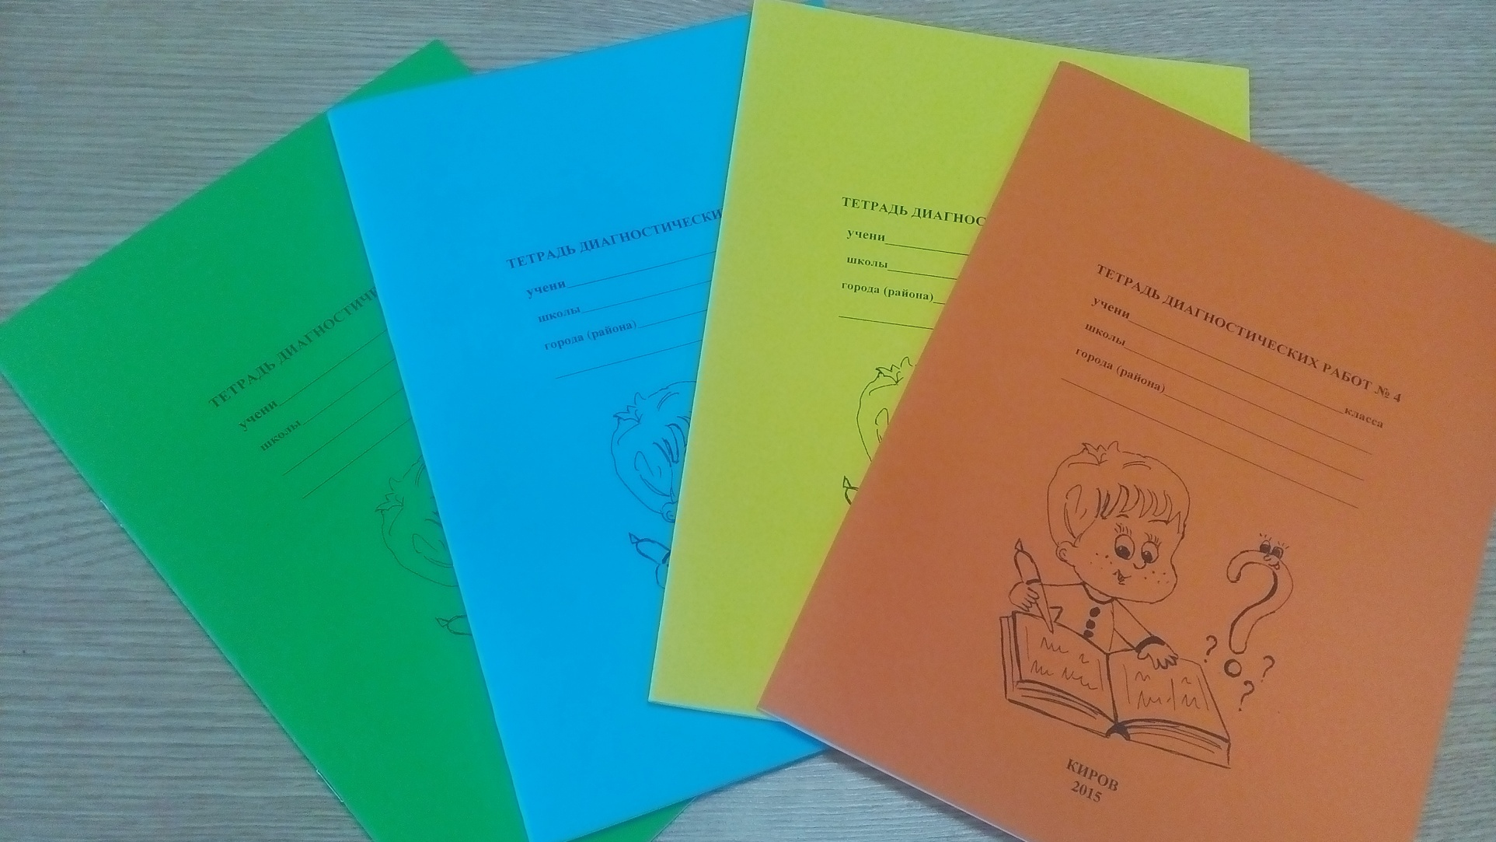
Проект кафедры ДиНОО «Оценка личностных и метапредметных результатов»

Slide 31
Кафедра дошкольного и начального общего образования
Методические рекомендации по оценке личностных и метапредметных результатов освоения обучающимися основной образовательной программы начального общего образования / [Е.В. Арасланова, О.А. Баги-на, О.Н. Бершанская и др.]. – Киров: ИРО Кировской области, 2015.

Slide 32
Благодарим за внимание!
Электронная почта кафедры ДиНОО
dinoo@kirovipk.ru
Сайт ИРО Кировской области
http://kirovipk.ru/

